Slide 1
Ұлы жібек жолының қалыптасуы және тарихи маңызы.

Slide 2
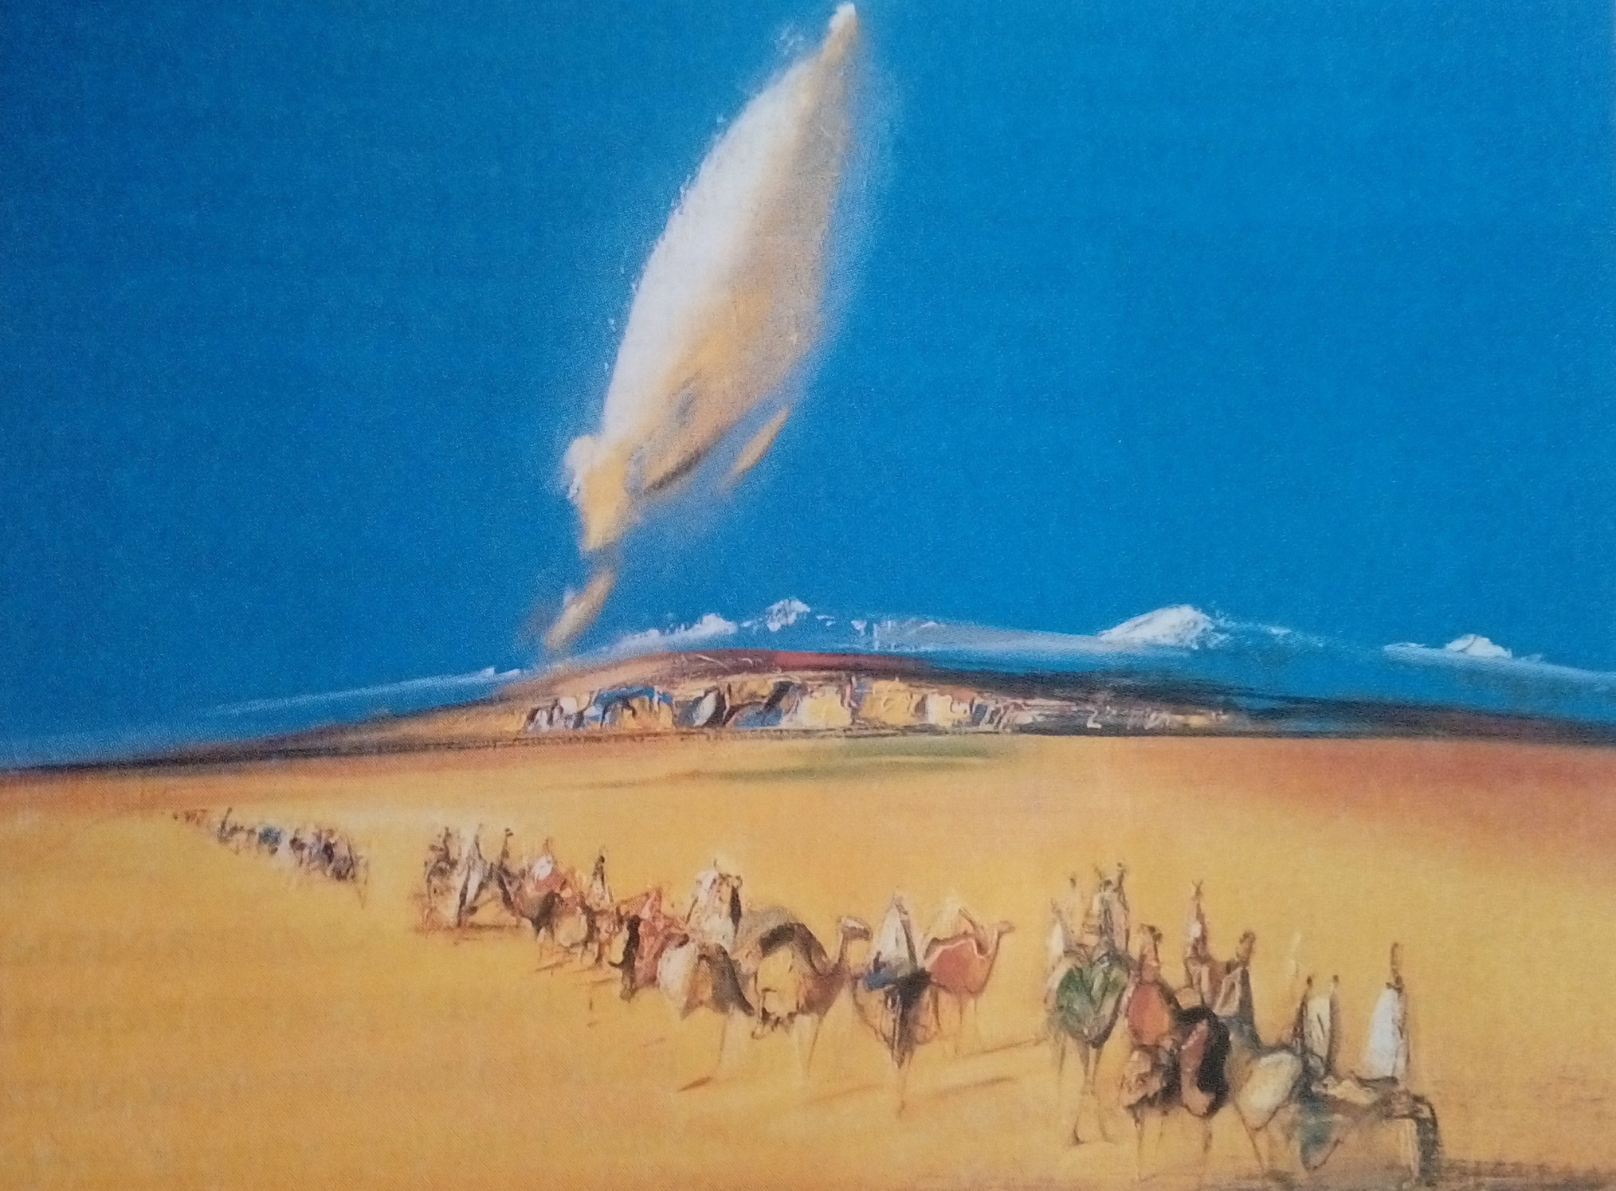

Slide 3
Жоспары
1. Ұлы Жібек жолының пайда болу тарихы
2. Ұлы Жібек жолының шаруашылықтың дамуына тигізген әсері
3. Ұлы Жібек жолының мәдениеттің өркендеуіне тигізген ықпалы.
4. Ұлы Жібек жолының халықаралық қарым – қатынасты дамытудағы тарихи маңызы.

Slide 4
Жібек жолы – тарихи жолдың жібек саудасына байланысты атанған
Ал “ұлы” сөзінің оған қосылуы жолдың кең байтақ Шығыс өлкелері мен Батыс өлкелерін байланыстырып жатуынан. Сондықтан да бұл жол “Ұлы жібек жолы” болып тарихқа енді

Slide 5
Ұлы Жібек жолының мәдениеттің дамуына әсері
Тұтыну бұйымдарының үлкен сұранысқа ие болуы. Сатылған бұйымдарды жергілікті шеберлердің де жасай бастауы.
Өнерпаздардың жол бойындағы елдерді аралап, өнер көрсетуі. Сондай – ақ өнер сайыстарына түсіп, ортақ өнердің дамуына үлес қосуы.
Жол бойындағы қалаларда әр түрлі діни нанымдарға байланысты ғимараттардың салынуы

Slide 6
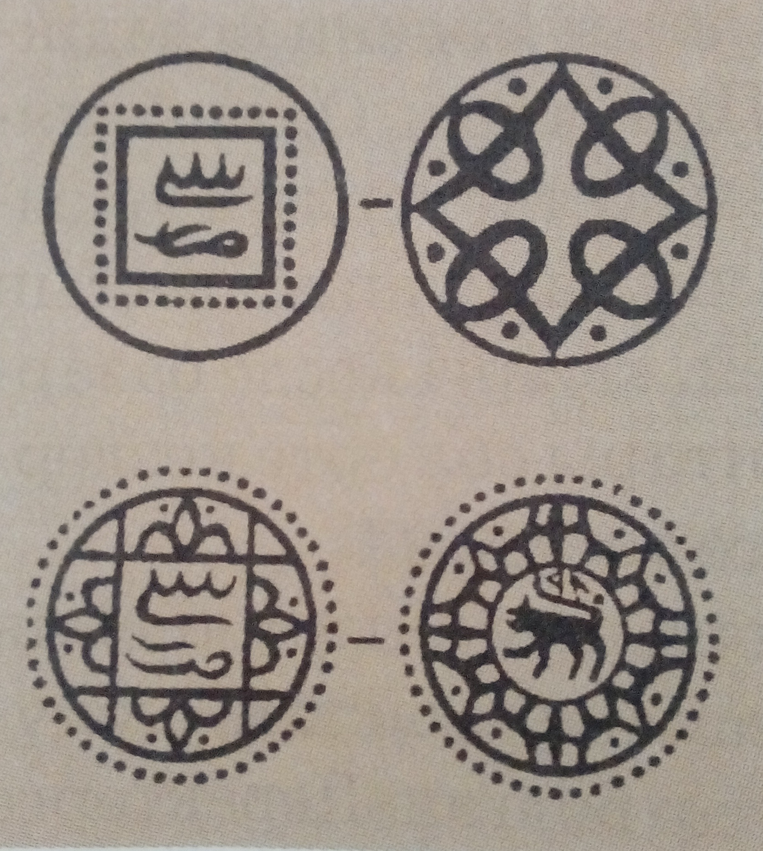
Түркістаннан табылған мыс теңгелер

Slide 7
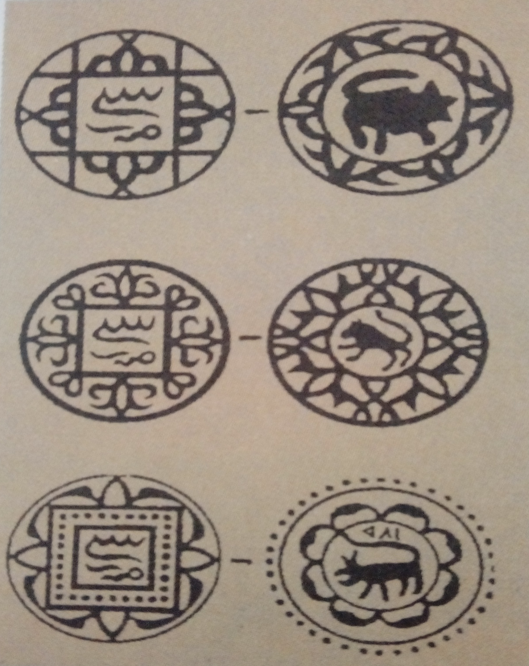
Испиджаб қаласынан табылған мыс теңгелер

Slide 8
Мемлекеттер арасында дипломатиялық қарым - қатынас орнады.
Ұлы Жібек жолының халықаралық қарым – қатынасты дамытудағы тарихи маңызы.
Елдер арасында сауда келісімдері жасалған.
Қытай жібегі елдердің елшіліктері арасында және патшалар үшін құнды сыйлық орнына жүрген

Slide 9
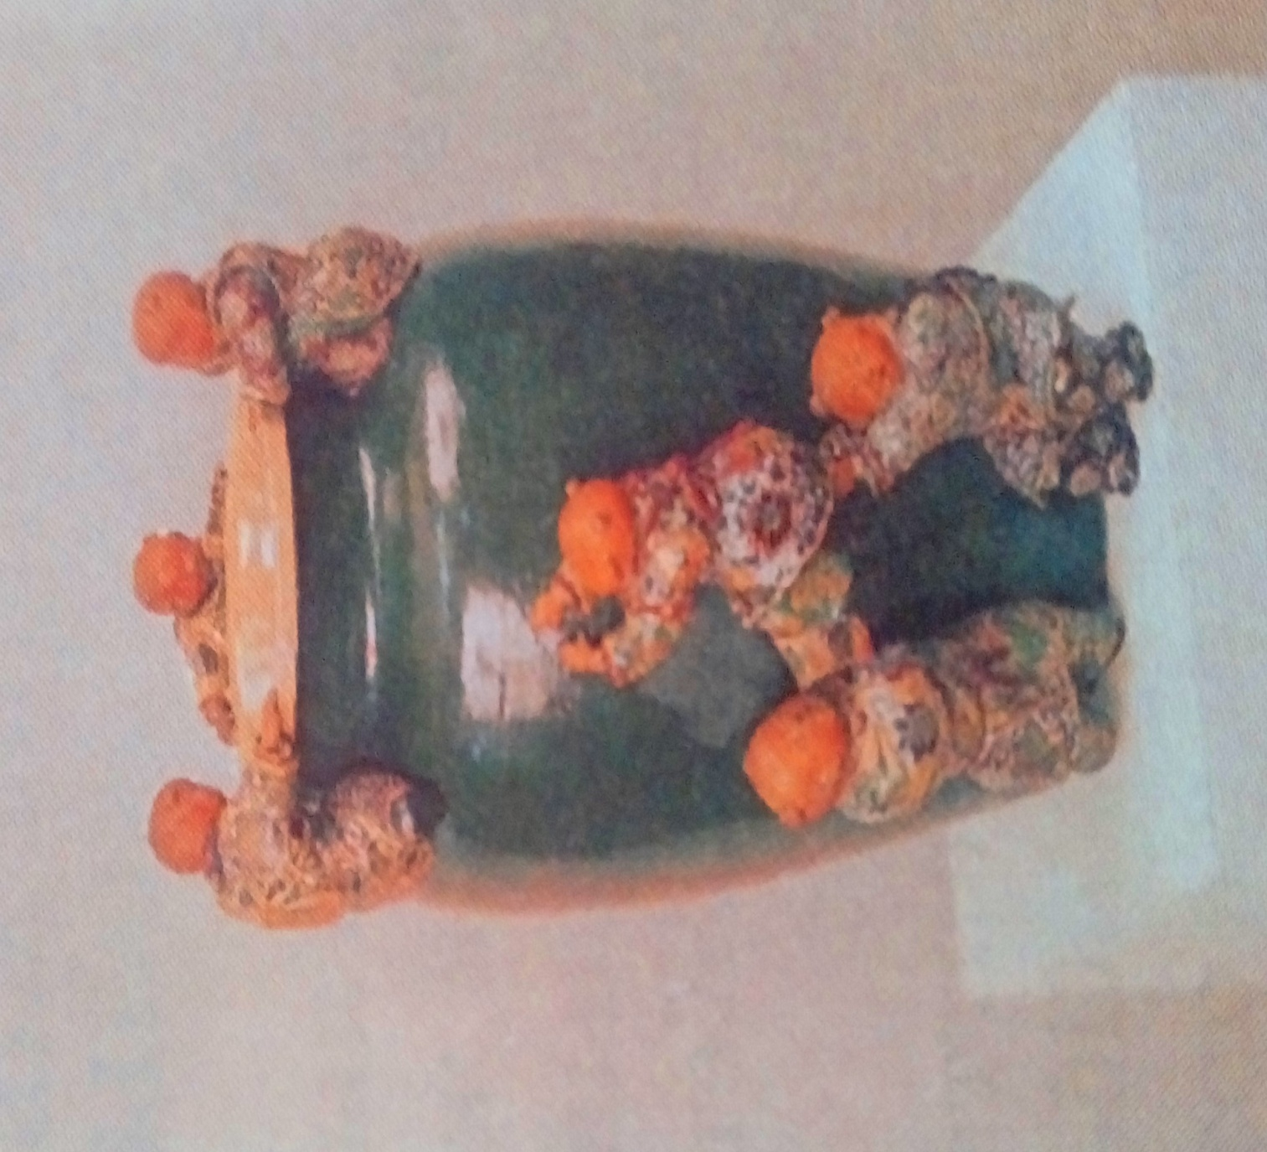
Өрнекті қыш ыдыс

Slide 10
Қытай императоры У – Ди 138 жылы Батыс елдеріне аттандырған елшілік 13 жылдан кейін оралған. Осы кезден бастап Қытайдан Қазақстан, Орта Азия, Батыс елдеріне қарай жібек артқан керуендер шыға бастаған.

Slide 11
568 жылы Түрік қағаанаты мен Византия мемлекетінің арасында келісімдер жасалып, екі ел саудаға байланысты Иранға қарсы одақ құрған.

Slide 12
Иран шахына Қытай императорының атынан жібектен жасалған әшекейлі киімдер жіберілген.

Slide 13
Назарларыңызға рахмет!

